Slide 1

Bici - O - Matic
Herramienta – Sistema - Venta
A

Slide 2
Integrantes
Michel Adasme (Zenta)
Alejandro Llanos (Lexicom)
A

Slide 3

Resumen de Proyecto
El Proyecto consta de 3 hitos / módulos importantes, estos son:
Sistema de Ventas y Administración.
Pagina web.
Herramienta Online.
A

Slide 4
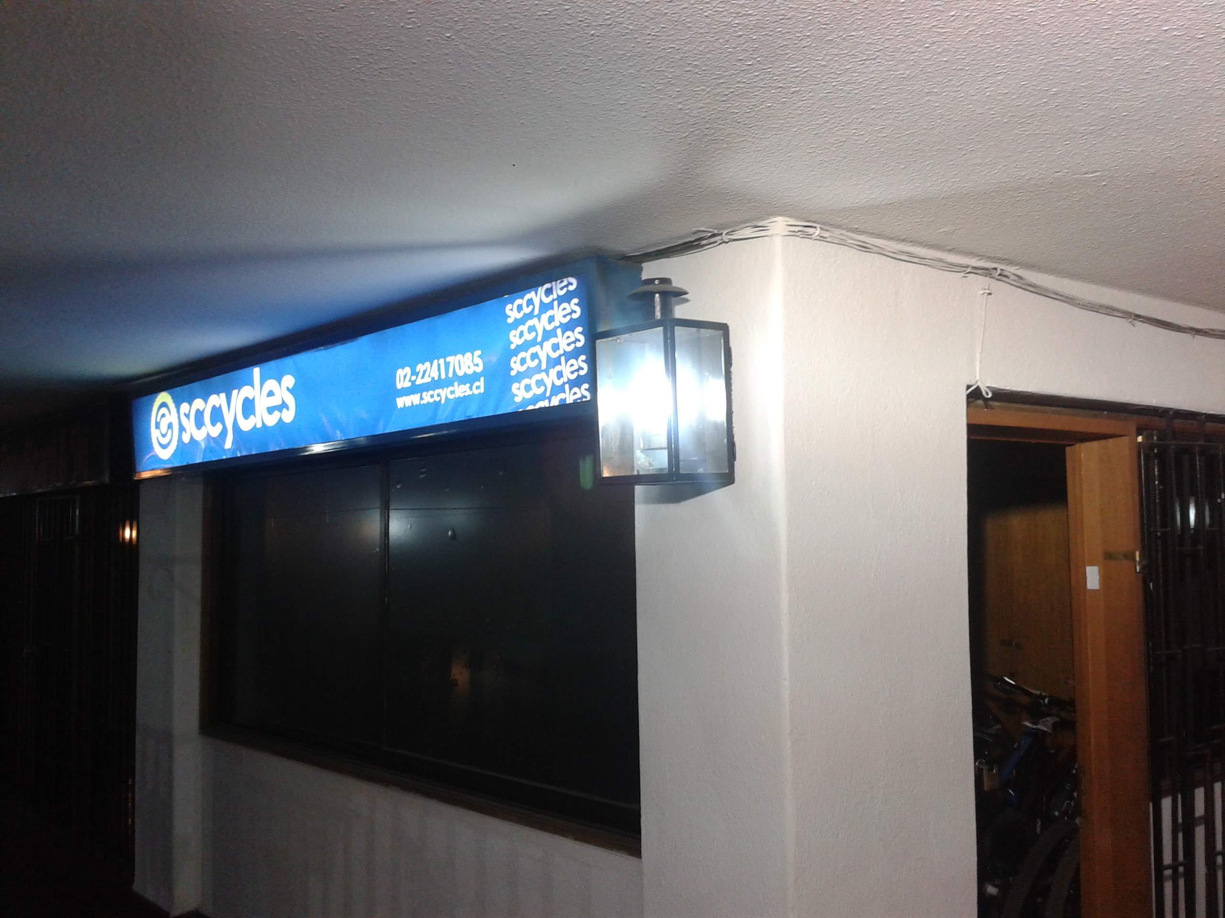

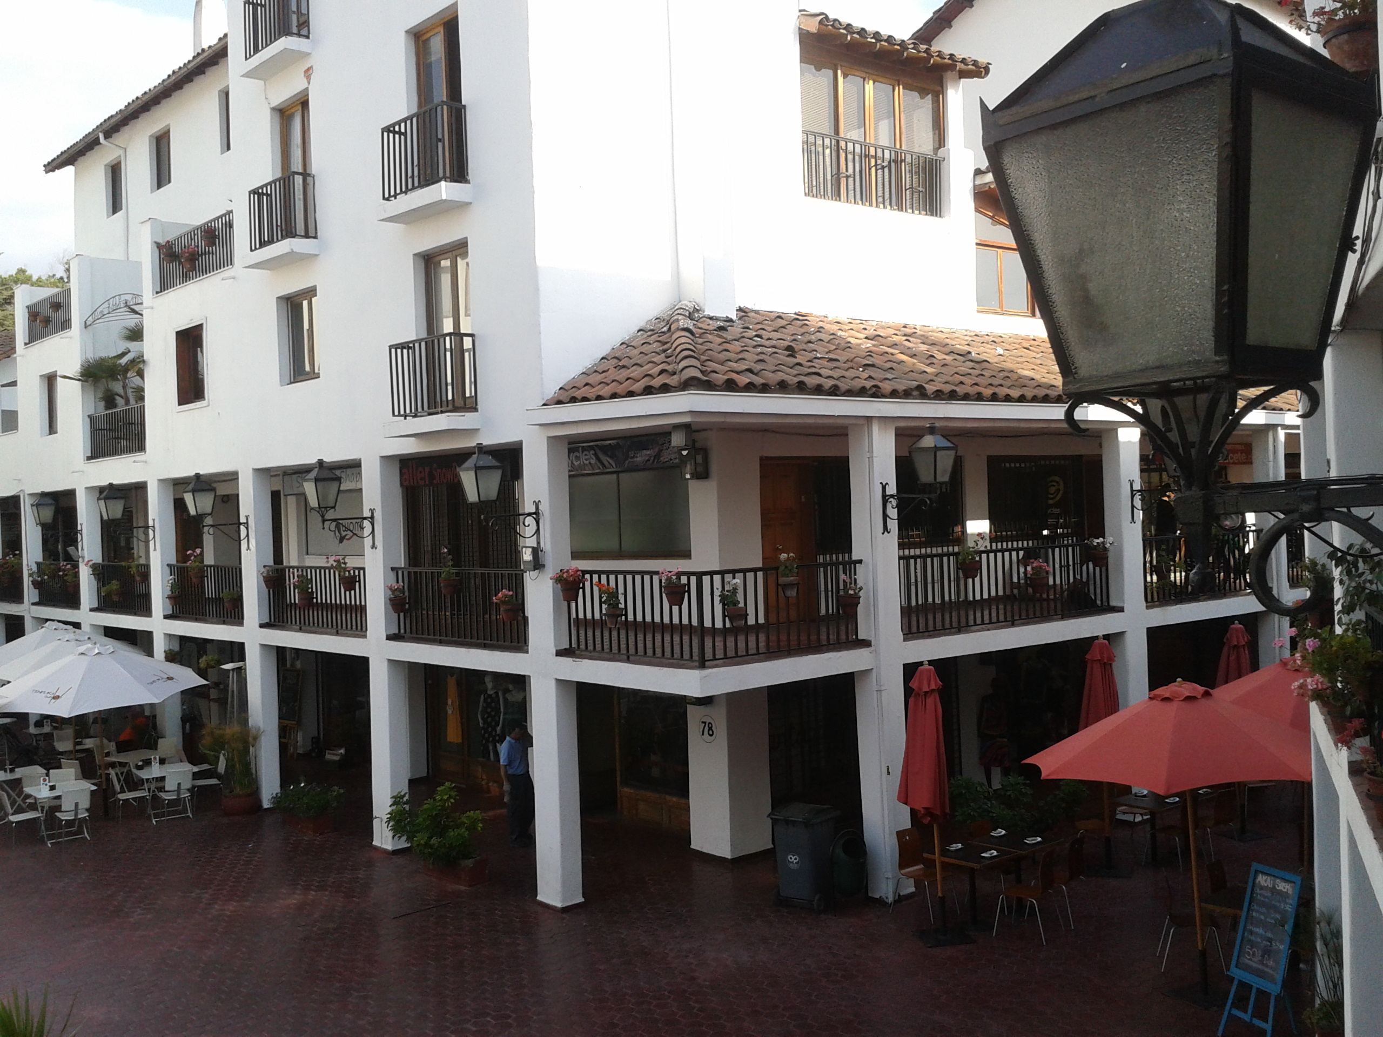
Sccycles
A

Slide 5
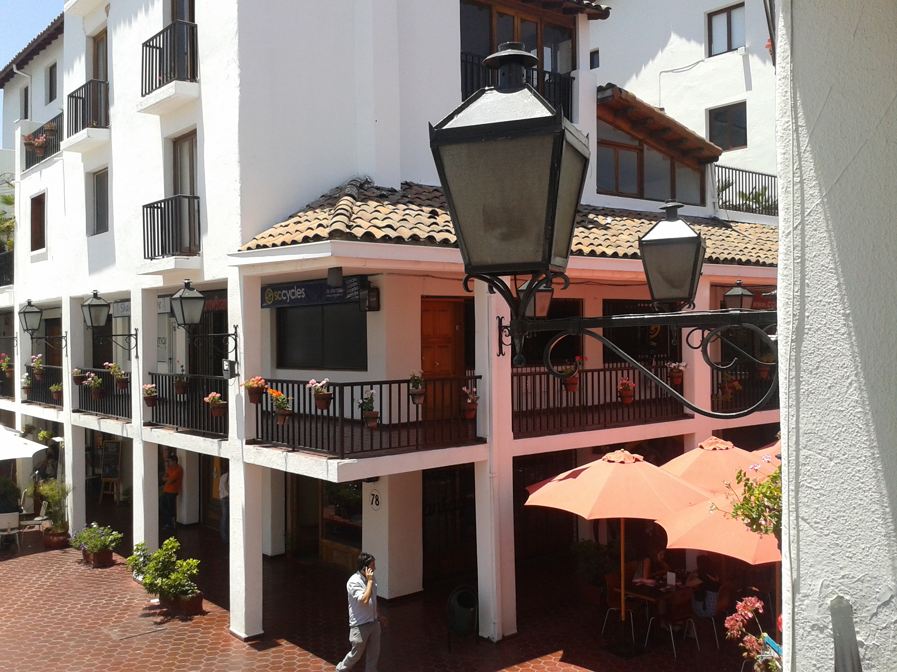
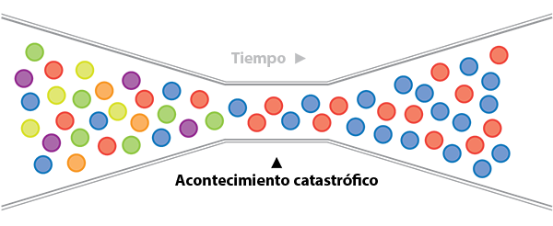
Problemática y solución planteada
A

Slide 6
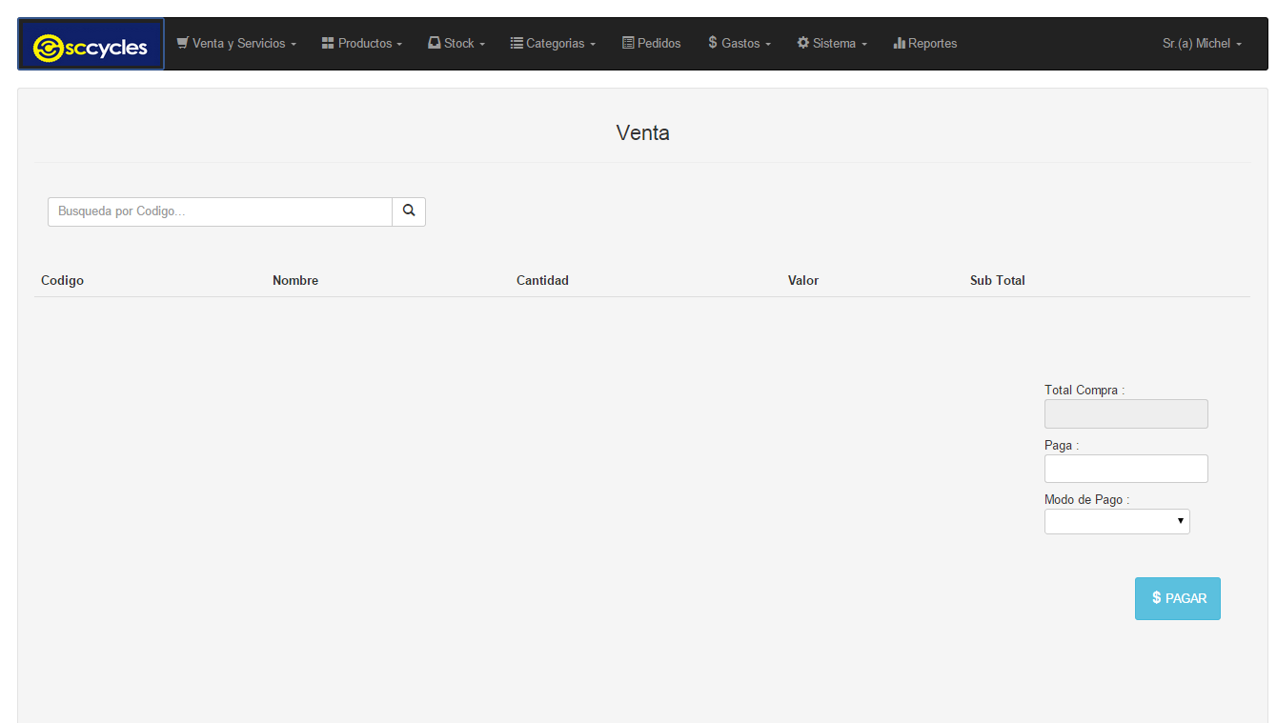
Resumen de Proyecto
Sistema de Ventas y Administración.
M

Slide 7
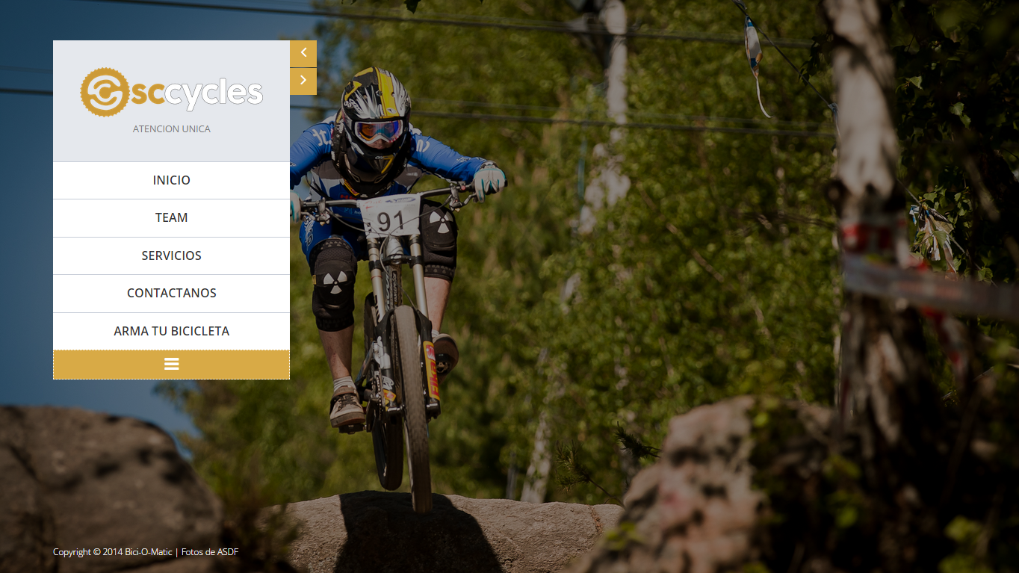
Resumen de Proyecto
Pagina Web.
M

Slide 8
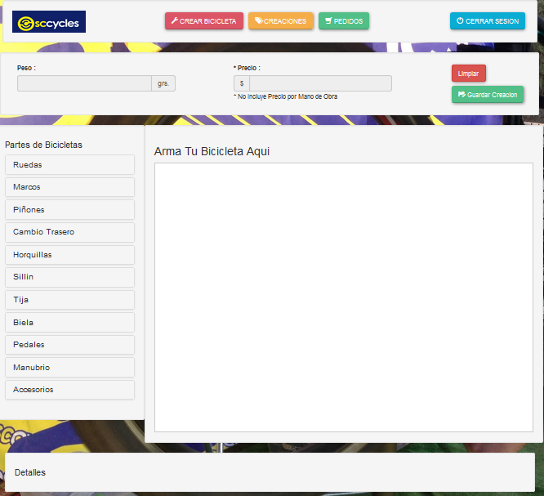
Resumen de Proyecto
Herramienta Web.
M

Slide 9
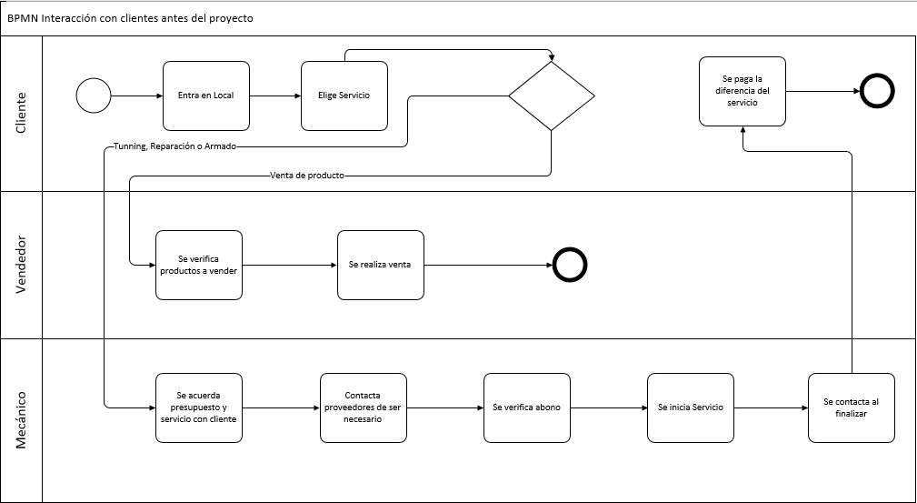
Diagrama BPMN de Procesos (Sccycles)
A

Slide 10
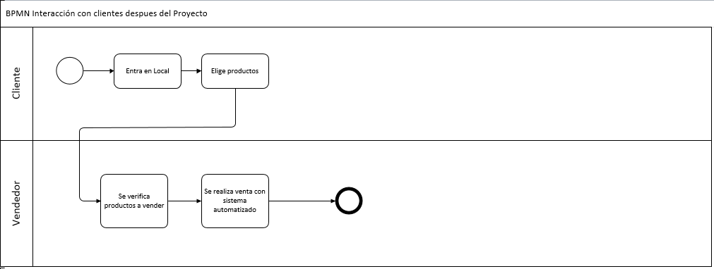
Diagrama BPMN de Procesos (Sccycles)
A

Slide 11
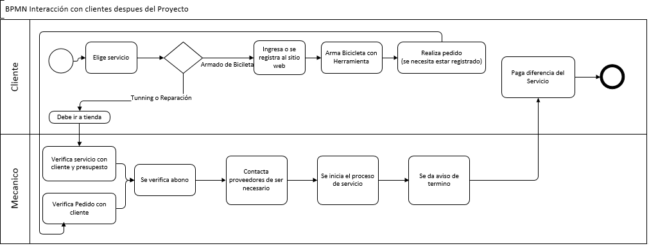
Diagrama BPMN de Procesos (Sccycles)
A

Slide 12

Objetivos General Estratégico
Lograr identificar la problemática general que afecta al negocio y sus procesos claves.
Mejorar procesos internos como venta y administración de local
Poder capacitar al personal e instruir buenas practicas en el orden de la información.
A

Slide 13
Objetivos del desarrollo
Desarrollar un proyecto que cuente con un sitio web para publicitar su negocio, un sistema de venta, administrador de local y gestión de pedidos (armados) orientado para plataformas web.
M

Slide 14
Objetivos específicos del desarrollo
Implementar un sitio web donde se muestren los productos disponibles en el local e información relevante del negocio.
Crear sistema de venta y administración donde se gestione todo lo relacionado el negocio (pagina, productos, pedidos y reportería).
Desarrollar una herramienta web donde se puedan armar de forma mas fácil y eficiente una bicicleta con “piezas” especificas.
M

Slide 15

Alcances de Proyecto
Que hace?
Control de usuarios y clientes.
El sistema es capaz de administrar 1 o más sucursales.
El sitio web brindara información de la tienda y será el link entre este y la herramienta.
Generara Reportes.
Que NO hace?
El sistema no generara boletas.
El sistema no elimina datos, solo deshabilita.
La herramienta web no será responsiva.
No hará ventas online.
A

Slide 16
Estado del arte (herramienta web)
Acción | Bici - o - Matic | Mifixie | Moma bikes | Arma tu Bici
Calcula peso | Si | No | No | No
Calcula Precio | Si | Si | Si | Si
Personalización de colores | No | Si | Si | Si
Personalización de componentes/accesorios | Si | No | No | No
Sistema interactivo (drag and drop) | Si | No | No | no
M

Slide 17





Factibilidad Técnica
M

Slide 18
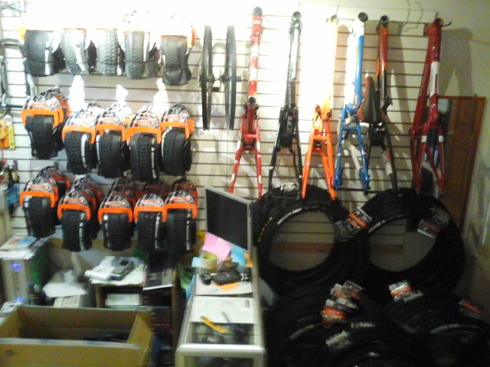
Factibilidad Operativa
Administración de productos dentro del mismo local
Conocimientos básicos computación (nivel usuario)
Capacitaciones.
A

Slide 19


Factibilidad Legal
Ley 17.336: LEY DE PROPIEDAD INTELECTUAL O DERECHOS DE AUTOR.
Ley 19.628: LEY DE PROTECCION DE DATOS DE CARACTER PERSONAL.
M

Slide 20
Factibilidad Económica (flujo de caja)
Caso con solo un cliente
Caso con 4 clientes.
A

Slide 21
Factibilidad Económica (flujo de caja)
Licencia
Hosting
A

Slide 22

Factibilidad Financiera
Reembolso de Dinero por parte de clientes es efectiva al poco tiempo
A

Slide 23
Análisis de Riesgo
M

Slide 24
Especificación de Requerimientos
Funcionales:
El sistema generara un presupuesto aproximado a partir de las selecciones del cliente.
El sistema creara ficha de pedido y servicio de reparación.
El sistema manejara control de inventario.
El sistema contara con varios niveles de usuario.
El sitio web brindara información de la tienda y será el link entre este y la herramienta.
Todo usuario para armar una bicicleta y concretar un pedido deberá estar registrado/logueado en la herramienta
El sistema debe ser capaz de administrar 1 o más sucursales.
El sistema genera reportes a partir de los datos ingresados por las acciones realizadas.
M

Slide 25
Especificación de Requerimientos
NO Funcionales:
El sistema deberá ser capaz de manejar un alto numero de productos y accesorios de bicicletas.
La interfaz del sistema será compatible con tecnologías touch.
El lenguaje de programación será PHP (Servidor) , HTML5 + Jquery (Cliente).
La base de Datos será MySQL.
El sistema será escalable.
El sistema será a la “medida” del cliente.
El sistema deberá contar con las medidas de seguridad necesarias.
El sistema deberá tener un GUI correspondiente al empresa (colores).
La GUI será sencilla y amigable para el usuario.
El servidor deberá ser VPS
M

Slide 26
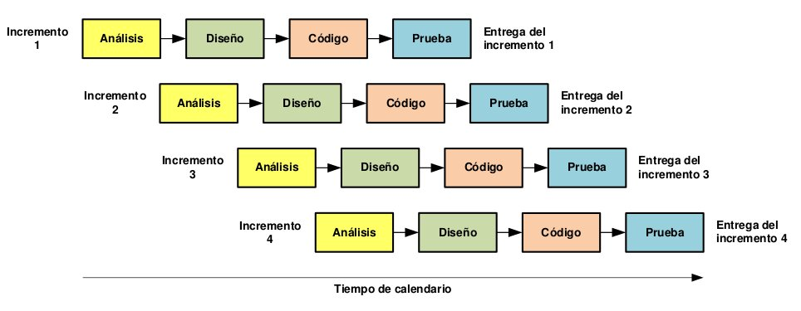
Metodología de Desarrollo
M

Slide 27
Equipo - Organigrama
Jefe de proyecto
Michel Adasme
Calidad
Programador asistente
Alejandro Llanos - Michel Adasme
Alejandro Llanos
Analista Funcional
Programador
Alejandro Llanos - Michel Adasme
Michel Adasme
Programador Base de Datos
Documentador
Alejandro Llanos - Michel Adasme
Alejandro Llanos
A

Slide 28
Gantt - EDT
A

Slide 29
Gantt - EDT
A

Slide 30
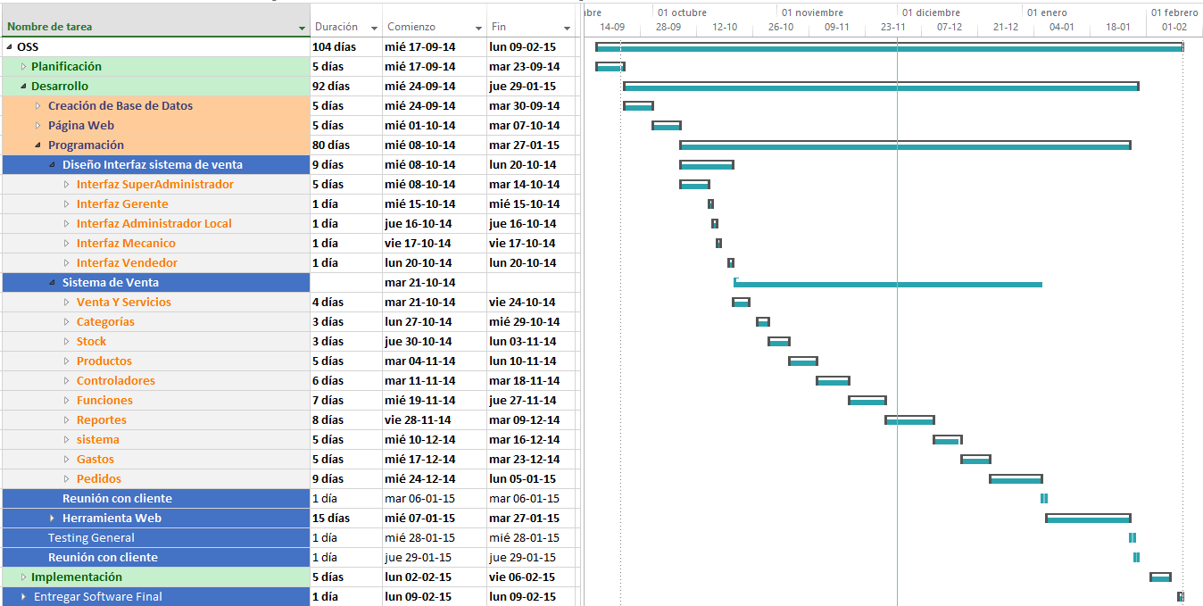
Gantt - EDT
A

Slide 31
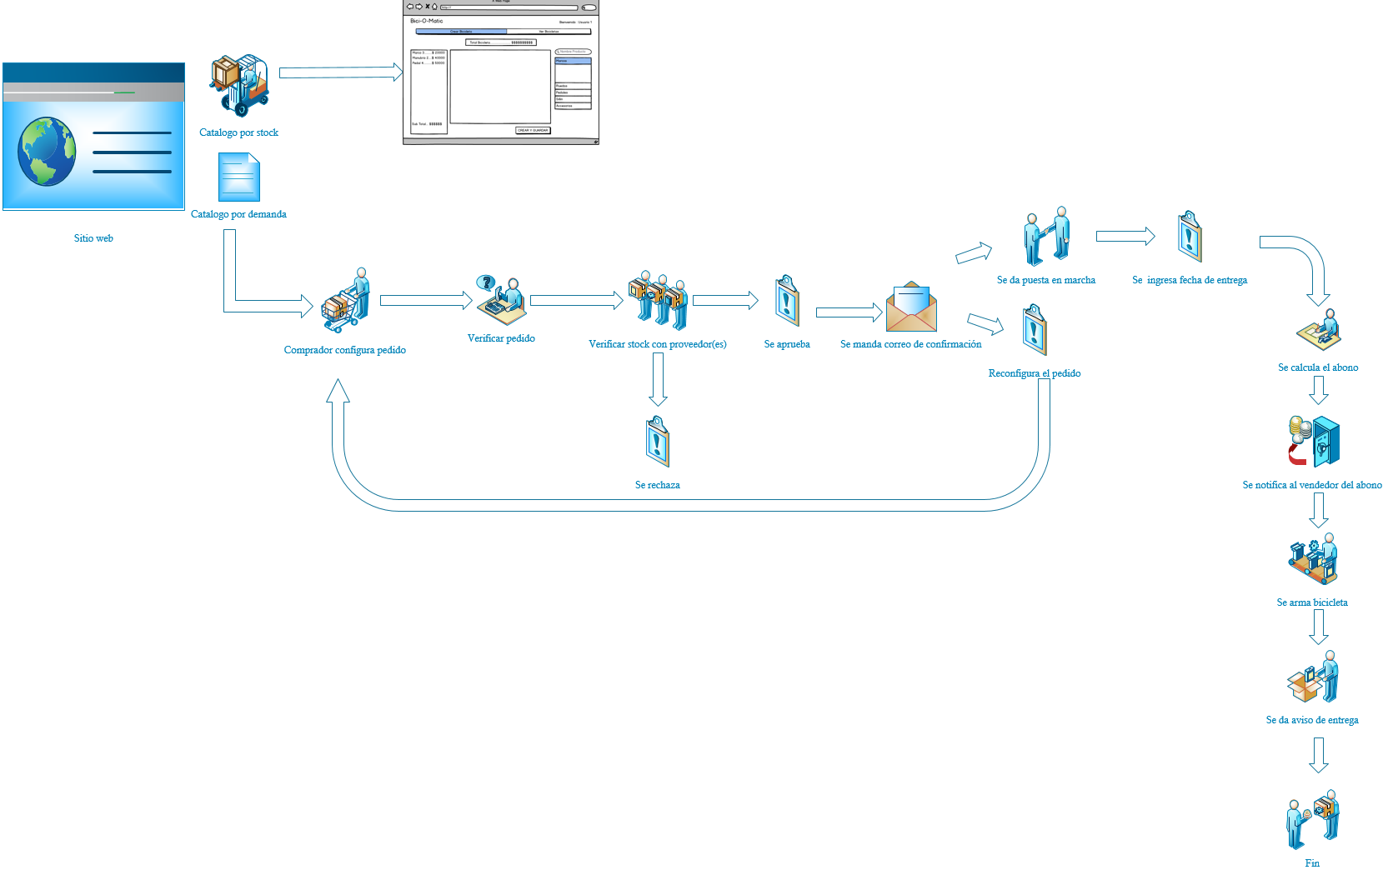
Diagrama de Arquitectura
A-M

Slide 32
Casos de Uso
A

Slide 33
Casos de Uso
A

Slide 34
Casos de Uso
A

Slide 35
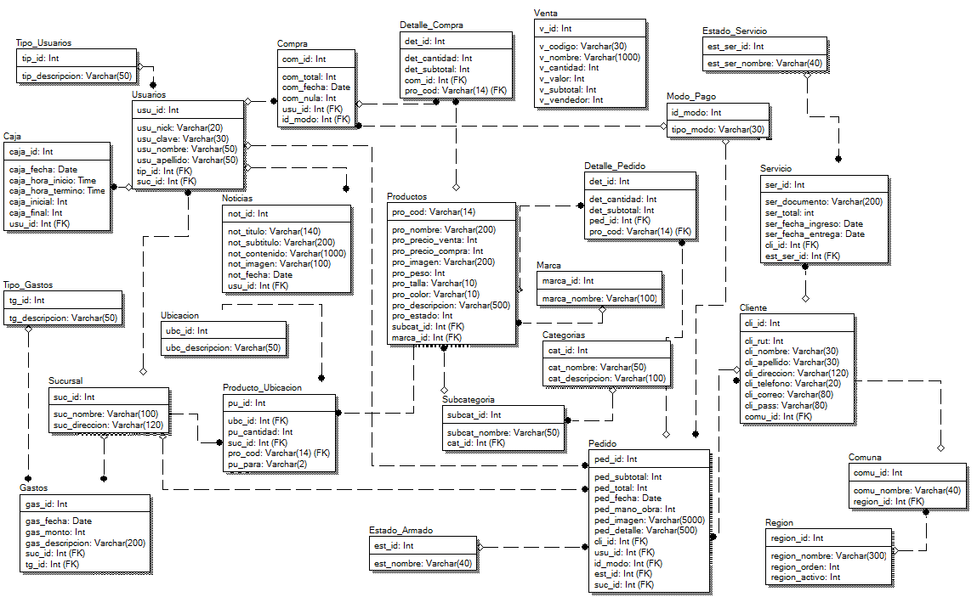
Modelo de Base de Datos
M

Slide 36


Estudio de mercado
Según la investigación, a cargo de la Universidad Alberto Hurtado, el porcentaje de viajes en transporte público -metro y micro- es de 29,1% y el transporte privado -auto, taxi, moto- es de un 28%. Mientras que los viajes no motorizados, es decir a pie o en bicicleta, alcanzan un 38,5%. Fuente: BioBioChile.
Fuente: http://www.biobiochile.cl/2015/03/20/estudio-del-gobierno-revela-que-el-uso-de-bicicleta-ha-aumentado-entre-los-santiaguinos.shtml
A

Slide 37
Demostración
M

Slide 38

Proyecciones.
A - M

